Slide 1
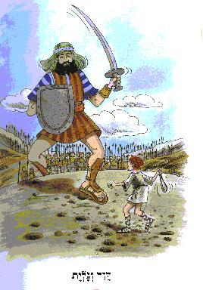
דויד וגוליית
שמואל א' - פרק י"ז
עילית נר
נקרא יחדיו את הפרק - מקראנט

Slide 2
נצפה בסרטון דויד וגוליית ב"בריינפופ"
7:25 דק'
נבחן את עצמנו ב"בחן את עצמך"
עילית נר

Slide 3
דויד וגוליית באומנות
המפגש בין דויד וגוליית הצית את דמיונם של אומנים רבים (פסלים וציירים) בכל רחבי העולם.
לפניכם מבחר מאותן יצירות אומנות.
שימו לב: באילו אמצעים ניסו האומנים להביע את הרעיון המרכזי של המפגש המיוחד הזה?
(צבעים, זוית הציור, גודל, אביזרים, לבוש, מסר)
עילית נר

Slide 4
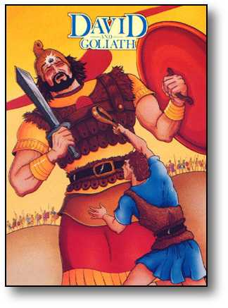
עילית נר

Slide 5
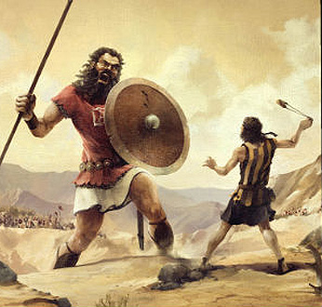
עילית נר

Slide 6
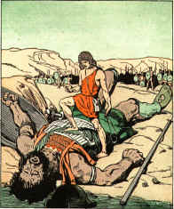
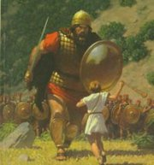
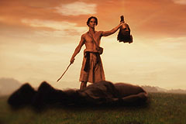
עילית נר

Slide 7
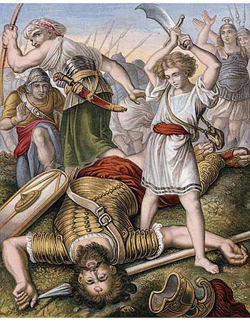
עילית נר

Slide 8
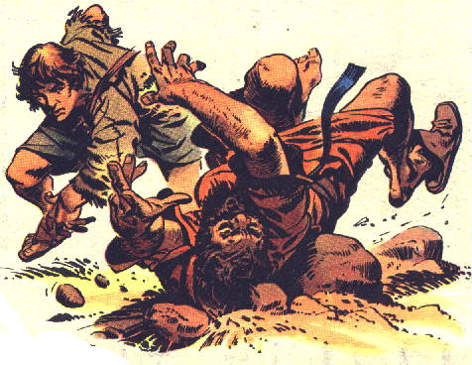
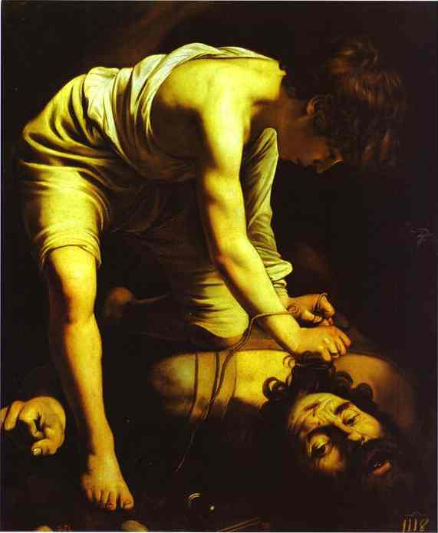
עילית נר

Slide 9
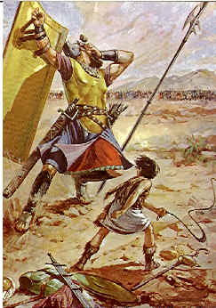
עילית נר

Slide 10
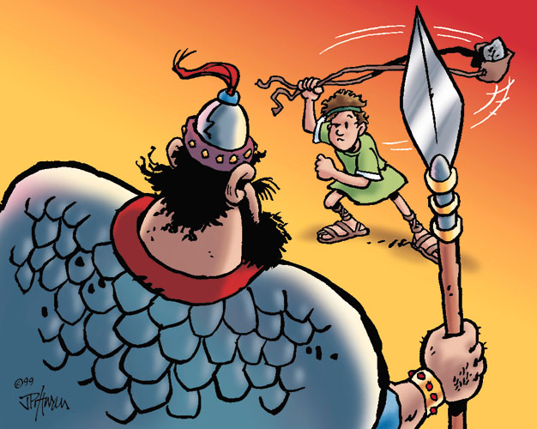
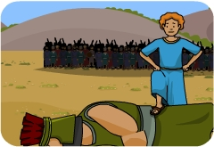
עילית נר

Slide 11
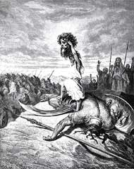
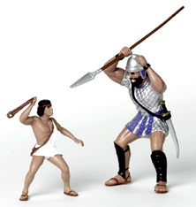
עילית נר

Slide 12
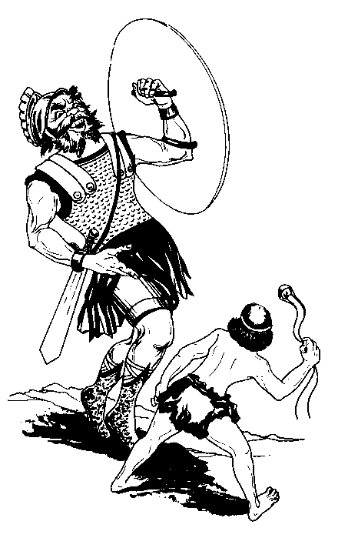
עילית נר

Slide 13
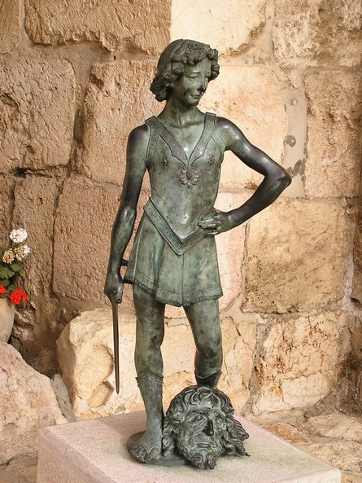
עילית נר

Slide 14
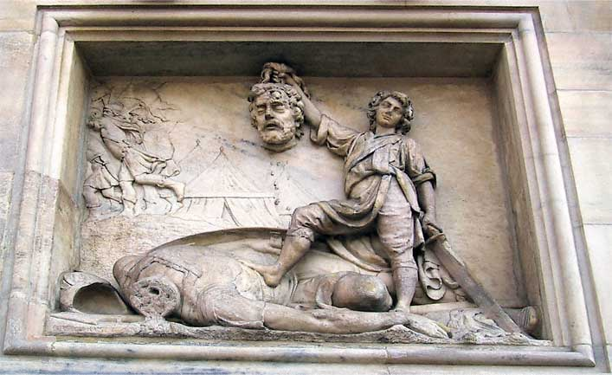
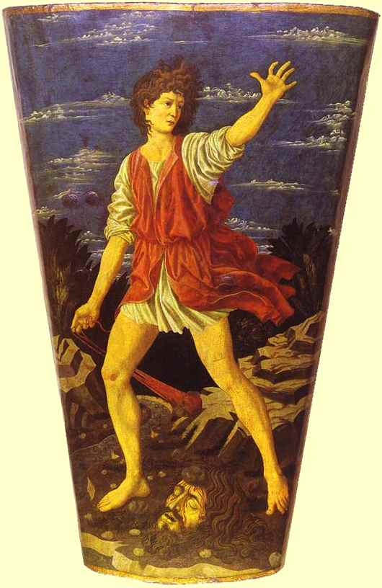
עילית נר

Slide 15
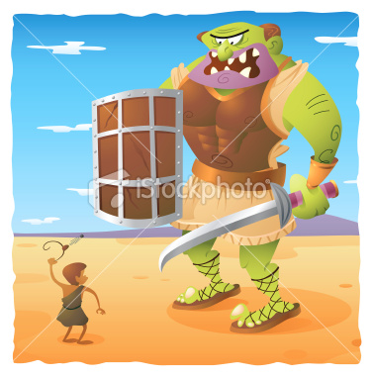
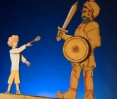
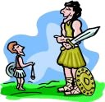
עילית נר

Slide 16
נצפה בסרטון המתארת את סוף ימי מלכותו של שאול , את המלכתו של דויד למלך ואת המלחמה נגד הפלישתים.
דויד וגוליית- חלק א'
בסרטון זה מתוארת מלחמתו של דויד נגד גוליית, עלייתו של דויד ונפילתו של שאול מהמלוכה בישראל.
דויד וגוליית- חלק ב'
עילית נר

Slide 17
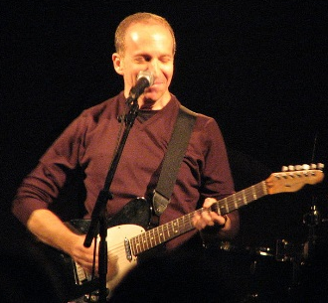
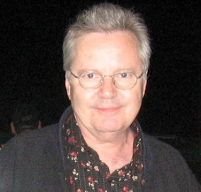
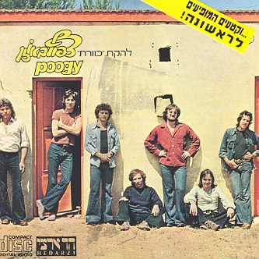
השיר- גוליית
המלחין זמר דני סנדרסון
והמלחין זמר אלון אולארצ'יק,
חברי להקת כוורת, כתבו שיר
הומוריסטי על המפגש בין דויד וגוליית.
קראו את מילותיו של השיר ואחר כך האזינו לשיר שהלהקה שרה.
השיר נמצא בדיסק "צפון באוזן" של להקת כוורת ונכתב בשנת 1975.
עילית נר

Slide 18
גוליית-
מילים: אלון אולארצ'יק ודני סנדרסון
בגנון אמר שלום
ילדים עברו לדום,
בן חמש וכבר הספיק
להביא הביתה סלע.
התאמן כל יום שעות
בלהפריע לחיות,
יש אומרים היה לו קול
נמוך מים המלח.
כל התנ"ך פחד ממנו כמו מפיל
גיבורים ברחו הביתה
לוחמים למדו חליל
הם קראו לו בשקט מרחוק.
מקווה שלא ידרוך עלי
מקווה שלא יקפוץ עלי
הנה בא אלינו גוליית
הנה בא אלינו, בא אלינו
גולי, גוליית
מקווה שגם הפעם
הוא יחשוב אותי נחמד.
הנה בא אלינו, בא אלינו
גולי, גוליית,
מקוה שלא ידרוך עלי,
יעשה אותי גמד.
זהו שיר מאוד עצוב
הנושא כזה כאוב,
אם תשים תחבושת,
לא יעזור לך שנתיים.
הגיבור של הסיפור
להגיד אותו אסור,
נגלה רק שהשם שלו
כמו אפריים.
יום אביב בכפר קטן
ציפורים שרות בגן,
נמלה עוברת
אך המנגינה נשארת.
בחצר נולד תינוק
ומיד התחיל לצעוק
"לא קוראים לי 'פריים
שמי גוליית ולא אחרת!"
כל התנ"ך פחד ממנו כמו מפיל,
גיבורים ברחו הביתה,
לוחמים זייפו ת'גיל.
הם קראו לו "השד מאשקלון".
עילית נר

Slide 19
דוד מלך ישראל
קם בבוקר לטייל,
מרחוק רואה המון סואן
צועק "הצילו!"
בלי לחשוב יותר מיום
התייצב על המקום,
חוץ משני גמלים וגדי
עוד לא ידעו אז מיהו.
"בוא אלי, גוליית נחמד,
שב אצלי על כף היד."
"ככה מדברים?"
שאל גוליית באשקלונית.
דוד מלך התעצבן,
"הרוגטקה תנגן!"
אבן לעברו ירה,
קלע לו בול בפוני.
כל התנ"ך אמר תודה והתרגש,
"אם תרצה להיות מלכנו,
תתקשר מחר בשש"
ומאז לא שמעו אותם אומרים,
הנה בא אלינו, בא אלינו...
גוליית- להקת כוורת
כוורת בשידור
עילית נר

Slide 20
משימה
1. אילו מחשבות / רגשות עלו בכם עם קריאת / שמיעת השיר ?
2. אילו מהפרטים המופיעים בשיר מאמתים במפורש או במרומז את הסיפור התנכי המופיע בספר שמואל א' פרק יז'?
3. אילו פרטים / חלקים מהשיר עומדים בסתירה (מנוגדים) לסיפור התנכי?
4. אילו פרטים מוסיף לנו השיר על הסיפור התנכי (פרטים שאינם מופיעים בתנ"ך)?
עילית נר

